Slide 1
隱糖高手

Slide 2
飲料讓你喝下什麼？

Slide 3
看到剛剛的文章
你學到了什麼？或著又知道了什麼？
這是我們的結論
1.飲料裡的糖都是不健康的，所以要減少喝有糖飲料的次數
2.糖帶來疾病有很多 例如，糖尿病, 心血管疾病，會得到這些病的原因是肥胖，所以料少喝一點比較好
3.如果想喝飲料，可以一個禮拜喝2到3次且都是點無糖或少糖的.
4.可樂裡有咖啡因，所以對咖啡因耐受不佳的人應避免喝可樂.

Slide 4
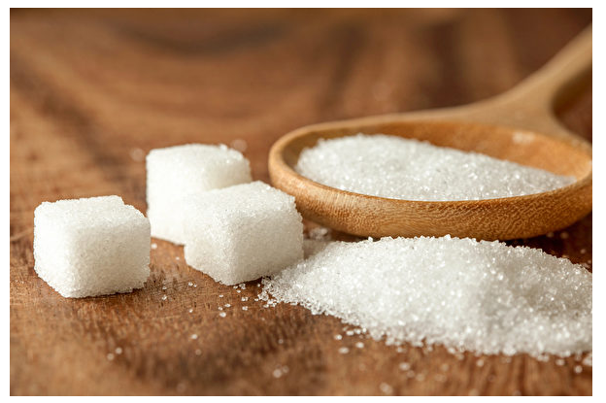
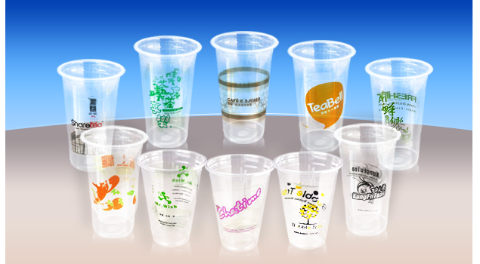
這是我們去網路上參考的資料
台灣平均每年喝的手搖杯飲料高達12億
而且每年用15億個以上的一次性飲料杯
台灣的飲料店高達20000多家且飲料裡的糖最少有6公斤

Slide 5
茶精是一種傷身的東西，也會讓我們喝不到茶的原味. 如果覺得茶裡有茶精，可以看下一頁實驗，來看看是不是真的.

Slide 6
1.喝完之後，等待十分鐘，再聞聞看茶味重不重，如果重的話，那就是有加茶精
2.買完茶之後，打開蓋子(膜)，放進冰，等待一些時間，拿出來之後，茶味如果很重，那就是有放茶精

Slide 7
這些就是我們的簡報
謝謝觀看

